Slide 1
أسس الاستثمار الناجح للشباب
الطالب عبدالحليم السعايدة

Slide 2

الادخار نهج في الحياة
  البدء بادخار جزء من الدخل مهما كان صغيرا
إنشاء صندوق للطوارئ
الالتزام بالادخار كعادة يومية

Slide 3
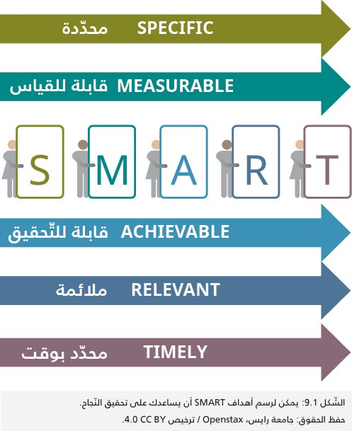
التخطيط المالي
تحديد أهداف قصيرة وطويلة المدى
وضع خطة إنفاق واضحة
    متابعة تقدمك بشكل دوري

Slide 4

التعلم المستمر
اكتساب المعرفة حول الاستثمار
متابعة الدورات والكتب المالية
فهم أساسيات إدارة الأموال

Slide 5

دراسة المخاطر وتحليل السوق
تحليل الوضع الاقتصادي
معرفة المخاطر المحتملة
استخدام البيانات قبل اتخاذ القرار

Slide 6

التنويع
عدم وضع الأموال في استثمار واحد
توزيع رأس المال بين عدة مجالات
التقليل من الخسائر المحتملة

Slide 7

مراقبة الاستثمارات
متابعة أداء الاستثمارات
تقييم النتائج وتعديل الخطة
  استخدام أدوات تحليلية

Slide 8

التحلي بالصبر
فهم أن الاستثمار يحتاج وقتاً
تجنب التسرع والقرارات العاطفية
الاستمرار رغم تقلبات السوق

